Slide 1

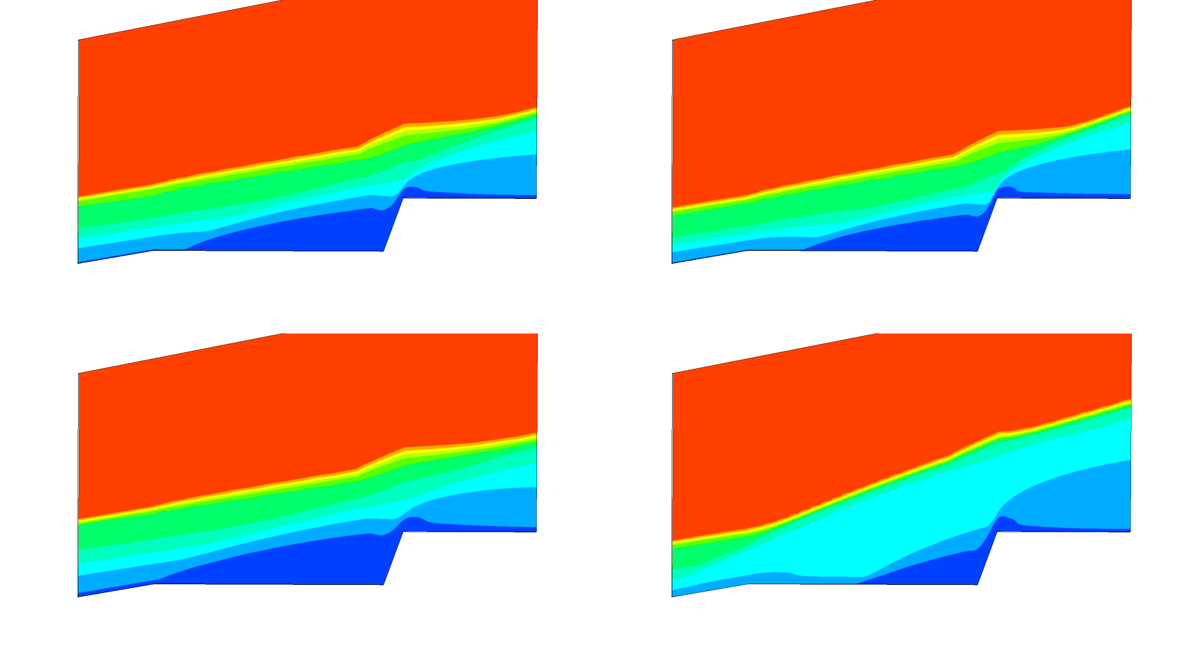
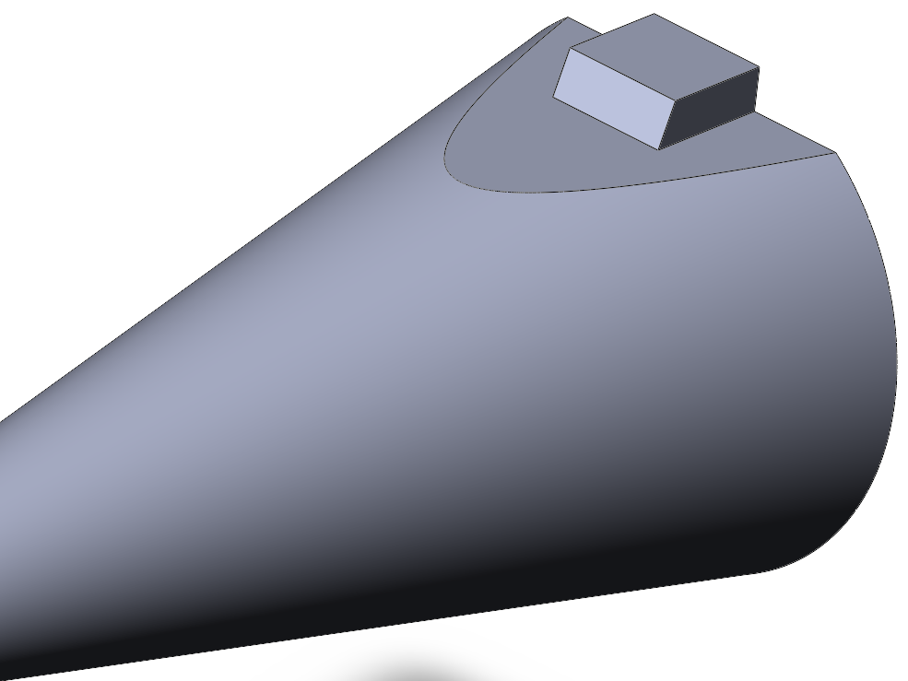
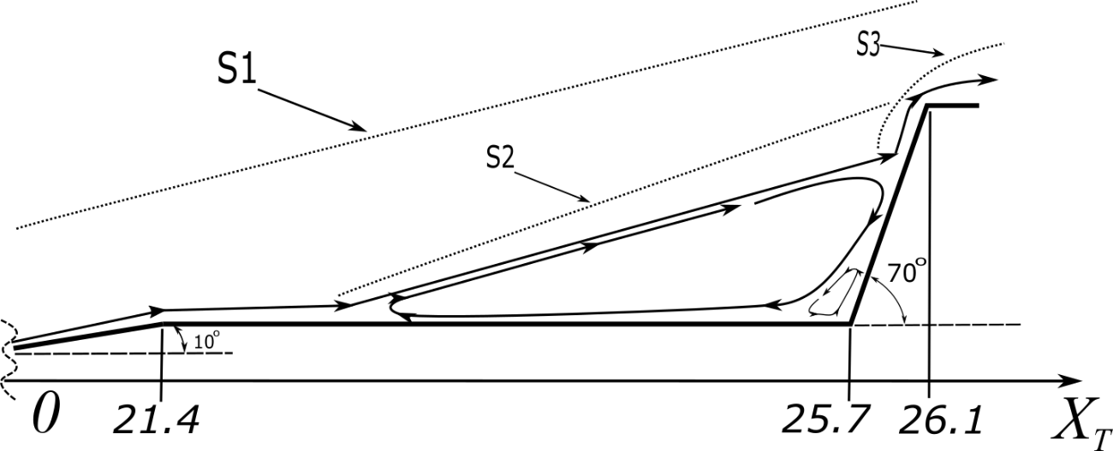
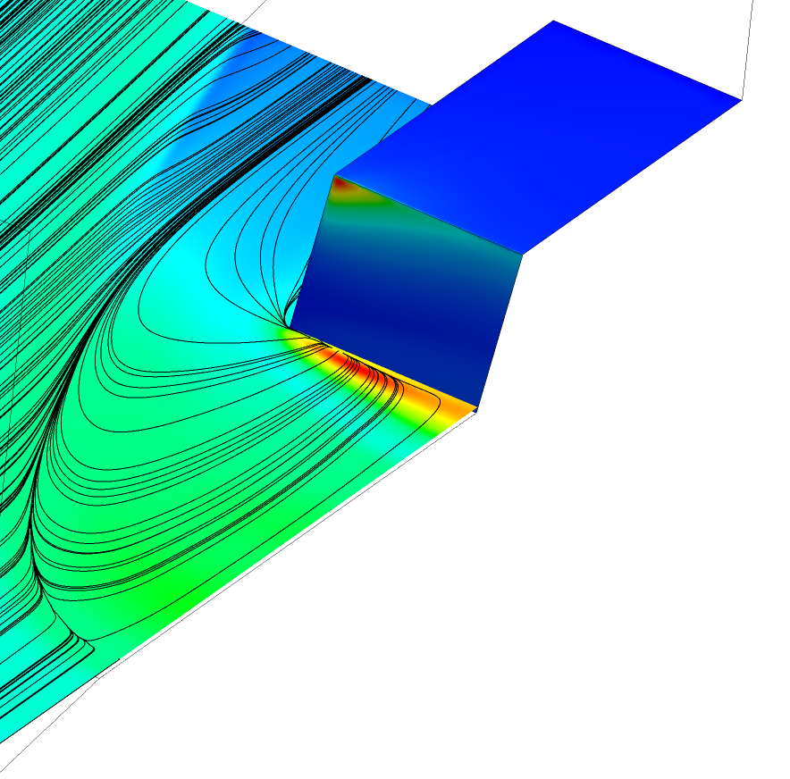
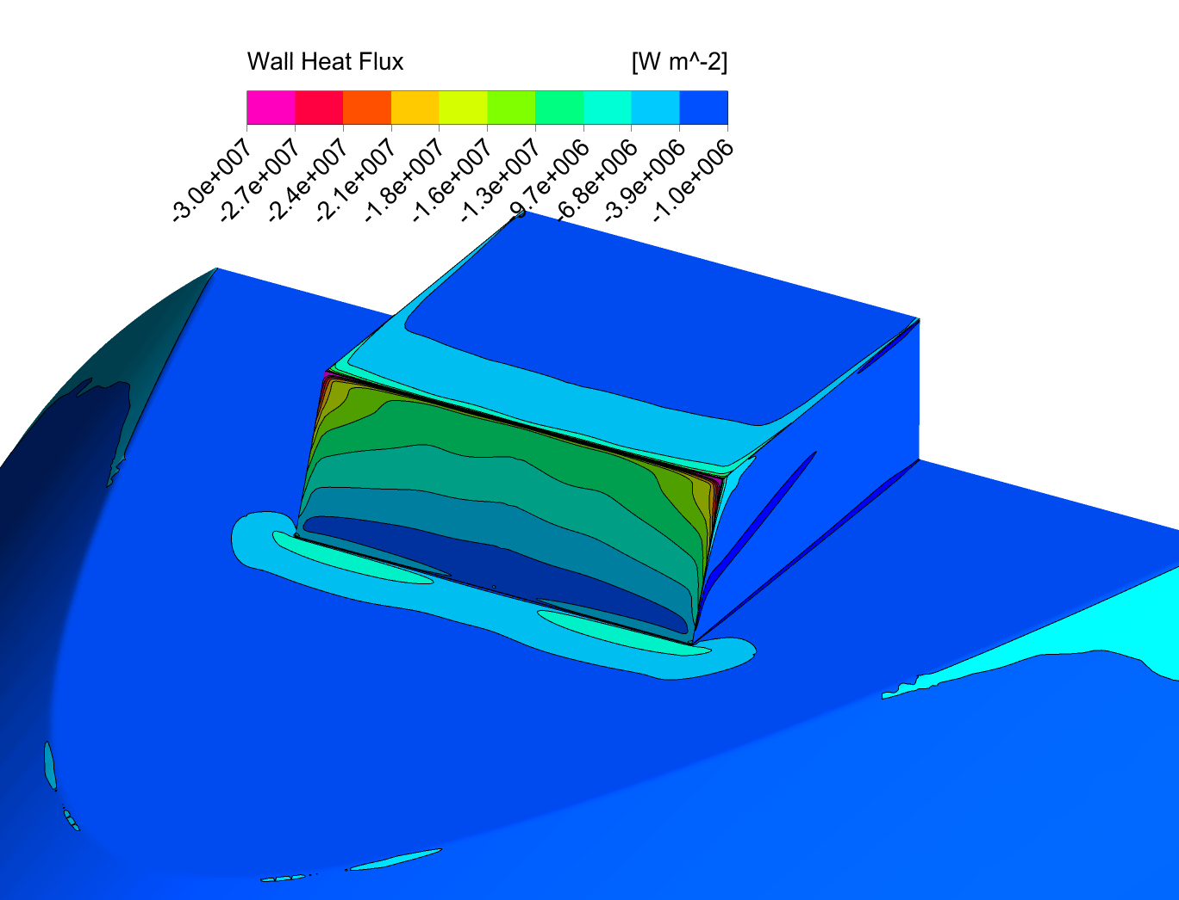
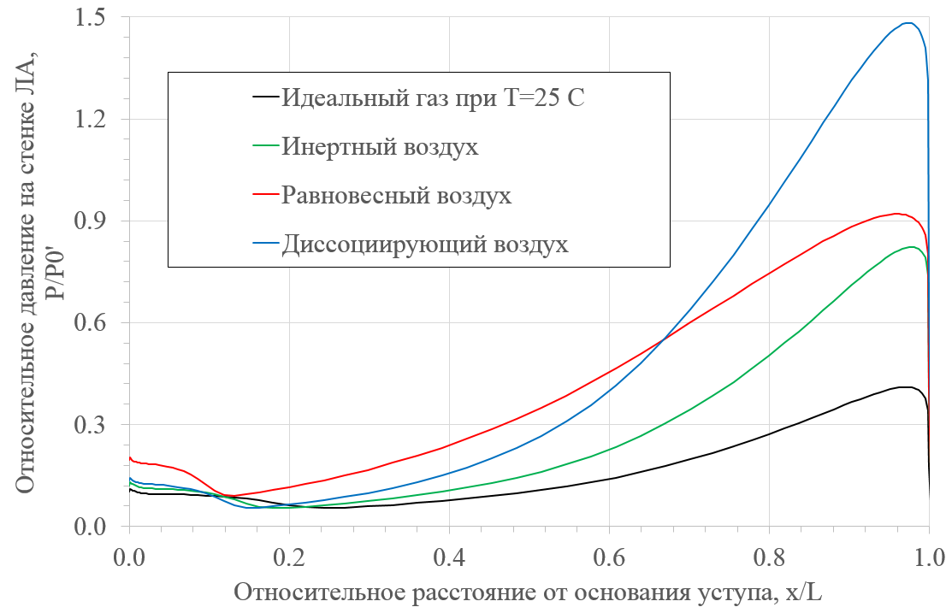
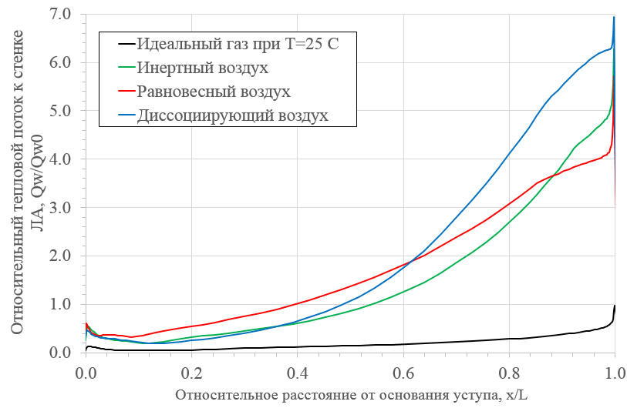
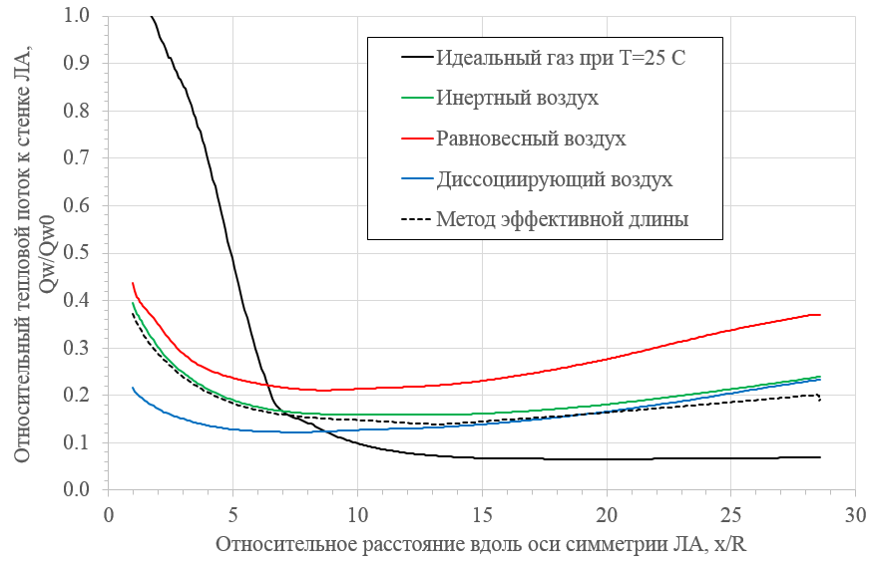
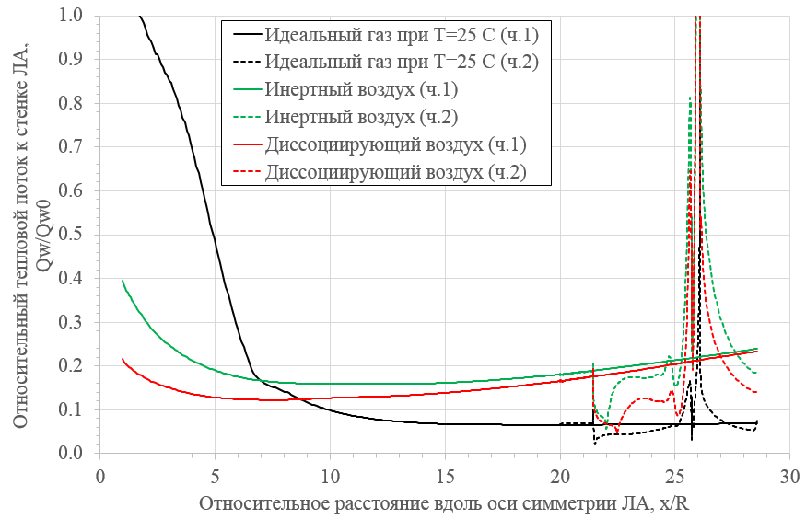
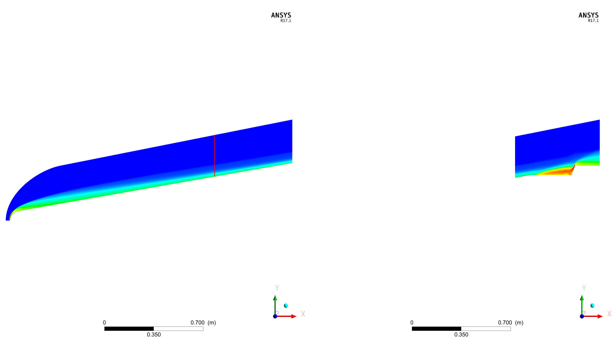
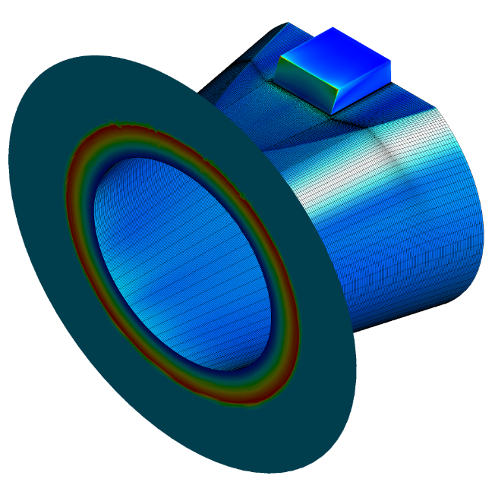
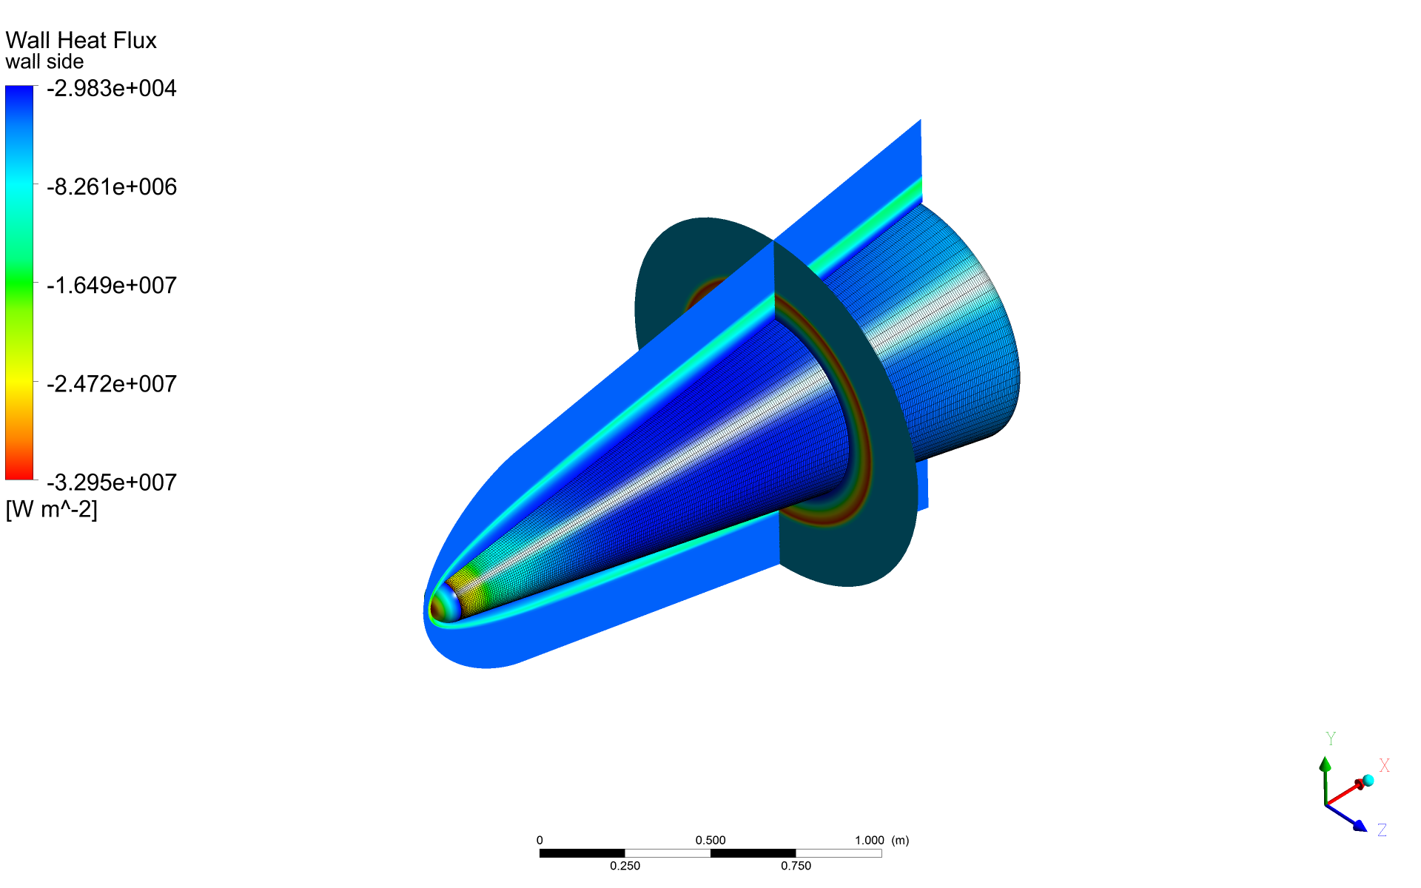
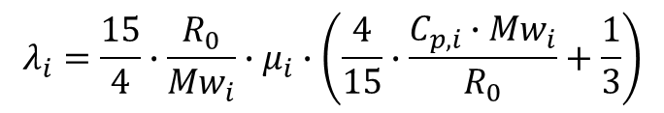
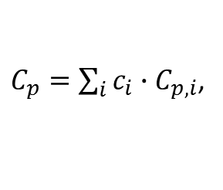
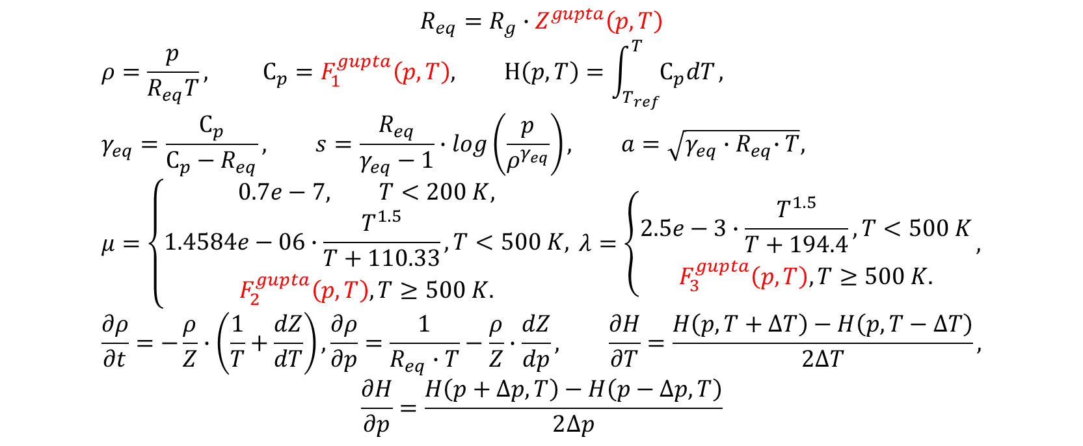

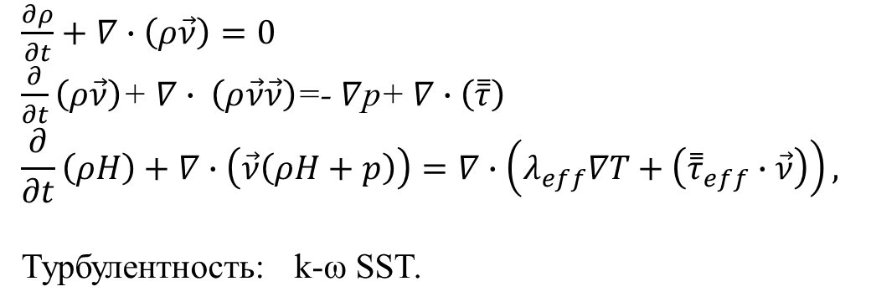

Влияние энтальпии потока на отрыв и теплообмен в окрестности трехмерного выступа в гиперзвуковом потоке
А.В. Лепихов
В окрестности элемента, выступающего в гиперзвуковой поток, возникает сложное пространственное течение, характеризующееся появлением локальных зон высоких давлений и тепловых потоков. Экспериментальные исследования в аэродинамических трубах позволили схематизировать течение в отрывных зонах перед уступом и разработать эмпирические зависимости для оценки максимальных тепловых потоков на поверхности трехмерного выступа. Однако величины давления и энтальпии потока, создаваемые при наземных испытаниях, существенно отличаются от тех, что реализуются в полете. Основная цель работы – определение влияния реальных свойств воздуха на картину течения в окрестности уступа, выставленного в гиперзвуковой поток. Предыстория течения создается конусом, затупленным по сфере. Параметры набегающего потока: M∞=25, P ∞ =2550 Па, T ∞ = 221.6. Уступ шириной 200 мм расположен в торцевой части конуса.
а
б
в
г
а
б
Рисунок 3. Влияние модели воздуха на форму отрывной зоны перед уступом: а) модель инертного воздуха; б) модель диссоциирующего воздуха; в) модель идеального газа при Т=25 С; г) модель равновесного воздуха.
Рисунок 1. Геометрические параметры объекта исследования: а) 3D-проекция; б) – в плоскости симметрии уступа. R=0.07 м.
Методика исследования
Система уравнений:
$\frac{∂ρ}{∂t}+$ $∇∙\left(ρ\vec{ν}\right)=0$
$\frac{∂}{∂t}\left(ρ\vec{ν}\right)$+ $∇∙ \left(ρ\vec{ν}\vec{ν}\right)$=- $∇$p+ $∇∙\left(\overset{̿}{τ}\right)$
$$\frac{∂}{∂t}\left(ρH\right)+∇∙\left(\vec{ν}\left(ρH+p\right)\right)=∇∙\left(λ_{eff}∇T+\left({\overset{̿}{τ}}_{eff}∙\vec{ν}\right)\right),$$
Турбулентность: k-ω SST.
Модель равновесного воздуха [Gupta91] :
$${R_{eq}=R}_{g}∙Z^{gupta}\left(p,T\right)$$
$$ρ=\frac{p}{R_{eq}T}, C_{p}=F_{1}^{gupta}\left(p,T\right), H\left(p,T\right)=\int_{T_{ref}}^{T}{C_{p}dT}, \\ γ_{eq}=\frac{C_{p}}{C_{p}−R_{eq}}, s=\frac{R_{eq}}{γ_{eq}−1}∙log\left(\frac{p}{ρ^{γ_{eq}}}\right), a=\sqrt{γ_{eq}{∙R}_{eq}∙T}, \\ μ=\left\{\begin{aligned}0.7e−7, T<200 K, \\ 1.4584e−06∙\frac{T^{1.5}}{T+110.33},T<500 K, \\ F_{2}^{gupta}\left(p,T\right),T≥500 K.\end{aligned}\right. λ=\left\{\begin{aligned}2.5e−3∙\frac{T^{1.5}}{T+194.4},T<500 K \\ F_{3}^{gupta}\left(p,T\right), T≥500 K.\end{aligned}\right., \\ \frac{∂ρ}{∂t}=−\frac{ρ}{Z}∙\left(\frac{1}{T}+\frac{dZ}{dT}\right), \frac{∂ρ}{∂p}=\frac{1}{R_{eq}∙T}−\frac{ρ}{Z}∙\frac{dZ}{dp}, \frac{∂H}{∂T}=\frac{H\left(p,T+∆T\right)−H\left(p,T−∆T\right)}{2∆T},$$
$$\frac{∂H}{∂p}=\frac{H\left(p+∆p,T\right)−H\left(p−∆p,T\right)}{2∆p}$$
а
б
Рисунок 4. Картина течения в пограничном слое и давления на поверхности уступа (а); распределение теплового потока по поверхности ЛА в окрестности уступа (б).
P₀’=20.2 атм
T_{w}=2000 K
Q_{W0}=12000 ккал/м²
Модель инертного воздуха: С_{O2}=0.23, C_{N2}=0.77
$C_{p}=\sum_{i}{c_{i}∙C_{p,i}}$,
$C_{p,i}=a_{0}+a_{1}T+a_{2}{T }^{2}+a_{3}{T }^{3}$+$a_{4}{T }^{4} \left[McBride93\right],$
а
б
$μ=\sum_{i}{\frac{c_{i}^{mole}∙μ_{i}}{\sum_{j}{c_{j}^{mole}∙φ_{ij}}}}$,
$μ_{i}=μ_{i}^{0}∙{\left(\frac{T}{T_{i}^{0}}\right)}^{1.5}∙\frac{T_{i}^{0}+S_{i}}{T+S_{i}}$,
$$λ_{i}=\frac{15}{4}∙\frac{R_{0}}{{Mw}_{i}}∙μ_{i}∙\left(\frac{4}{15}∙\frac{C_{p,i}∙{Mw}_{i}}{R_{0}}+\frac{1}{3}\right)$$
Рисунок 5. Распределение давления (а) и теплового потока (б) по наветренной поверхности уступа вдоль образующей, расположенной в плоскости симметрии уступа.
Модель диссоциирующего воздуха: шесть компонент: N₂, O₂, N, O, NO, NO⁺
Кинетическая схема диссоциации воздуха. k_{f}=A·T^{B}·e^{-E/RT}
№ п/п | Реакция | A | B | E
1 | O₂+M<=>2O+M | 2.5005E+13 | -0.5 | 4.9365e+08
2 | N₂+O<=>NO+N | 6.8027E+10 | 0.0 | 3.1395e+08
3 | NO+O<=>O₂+N | 3.1999E+06 | 1.0 | 1.6365e+08
4 | N₂+M<=>2N+M | 2.0004E+18 | -1.5 | 9.4177e+08
5 | NO+M<=>N+O+M | 5.5042E+17 | -1.5 | 6.2782e+08
6 | N+O<=>NO⁺ | 6.3989e+17 | 0.5 | 2.6935e+08
Примечание: Эффективность М составляет 2.5 для компонента Н₂, 16 для Н₂О и 1 для остальных компонент. Размерность принята в джоулях, молях*10⁻³, м³, секундах.
M | No. реакции
 | 1 | 4 | 5
O₂ | 5 | 2 | 2
O | 25 | 5 | 5
N | 2 | 3 | 5
NO | 2 | 2 | 2
NO⁺ | 0 | 0 | 0
N₂ | 2 | 5 | 2
Q_{W0}=12000 ккал/м²
Зона согласования расчетов
а
б
Рисунок 6. Распределение теплового потока по образующей переднего конуса (а) и распределение теплового потока по всей длине ЛА в плоскости симметрии уступа.
Результаты
Реализована модель равновесного воздуха в виде UDRGM-библиотеки для CAE-пакета ANSYS Fluent
Отработана методика последовательного решения задачи сверхзвукового обтекания с передачей параметров течения вниз по течению при помощи профилей.
Исследована картина обтекания уступа высокоэнтальпийным потоком с помощью моделей совершенного газа, диссоциирующего и равновесного газа (воздуха).
Показано, что эффекты реального газа существенно уменьшают размер отрывной зоны перед уступом и приводят к повышению величины теплового потока в зоне присоединения.
а
Литература
б
[Gupta91] Gupta R.N., Lee K-P., Thompson R.A., Yos J.M. Calculations and Curve Fits of Thermodynamic and Transport Properties for Equilibrium Air to 30 000 K // NASA Reference Publication 1260, October 1991.
[McBride93] McBride B.J., Gordon S., Reno M.A. Coefficients for Calculating Thermodynamic and Transport Properties of Individual Species // NASA Technical Memorandum 4513, 1993.
Рисунок 2. Двухэтапная схема решения задачи с передачей параметров V_{x}, V_{y}, V_{z}, P_{s}, T_{s}, k, ω, c_{i} при помощи профиля в двухмерном (а) и трехмерном (б) случаях

